Slide 1

KALERWE
Church Hymnal 395
3 ~ Verses
14.
Ka Ntambule Naawe…
~
O Let Me Walk With Thee…

Slide 2

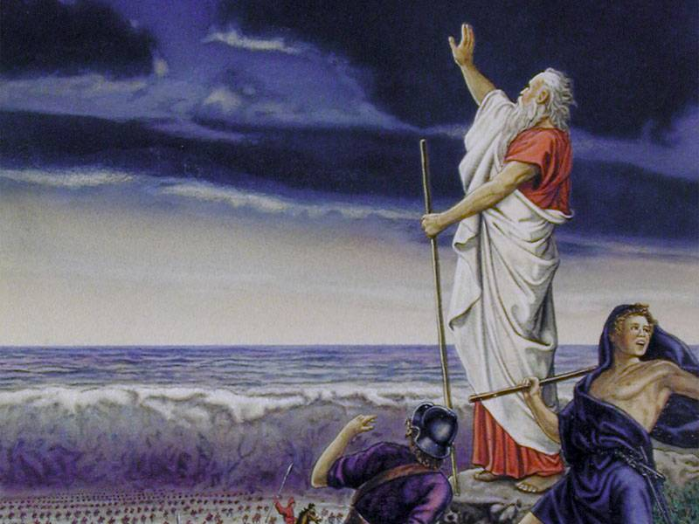
1 of 3 verses
Kantambule naawe -Yesu
Nga Enoka bwe ya-kola;
Ggwe onkwate ku
mu-kono,
Era oyo-gere nange,
Nebwemba siraba- kkubo
Yesu- ka ntambule naawe

Slide 3
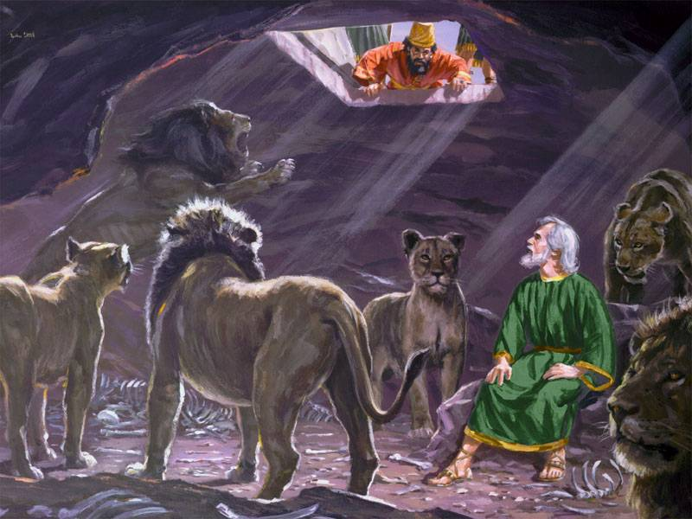
2 of 3 verses
Siyinza kugenda- nzekka
Kibuyaga mungi- ddala;
Emitego gya Se-tani
Era n’ama-gye ge gonna;
Nsaba Ggwe
obima-lewo,
Kale- ka ntambula naawe.

Slide 4
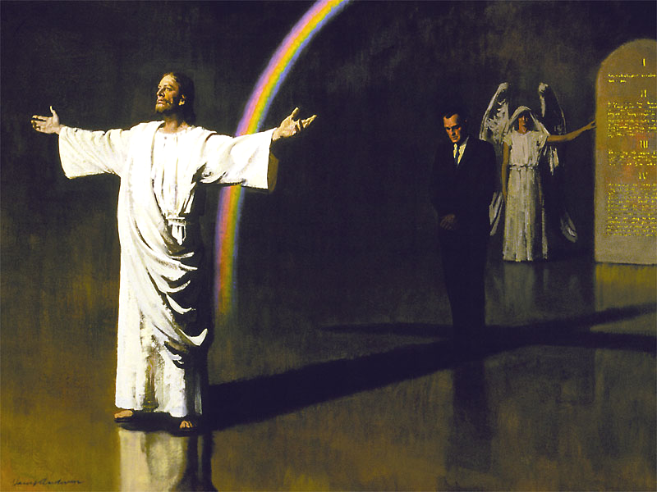
3 of 3 verses
Bwe mbeera awamu- naawe
Essanyu ly’ensi
si- kintu;
Ka ntambule n’obu-zira
Nga nkutte e-bendera yo
Olintuusa mu Sa-yuni,
Nga- ntambula wamu naawe

